Slide 1


Housing First Ledovec
Zkušenosti se zabydlováním lidí se závažným duševním onemocněním
v přístupu Housing First v Plzni

Slide 2



Projekt
Cesta ke změně
Tento projekt je spolufinancován Evropskou unií z Operačního programu Zaměstnanost plus a Zlínským krajem.
Registrační číslo projektu CZ.03.02.02/00/22_036/0004605

Slide 3
Ledovec, z.s.
Od roku 2001 buduje síť sociálních, zdravotních a vzdělávacích služeb / projektů pro lidi se zkušeností se závažným duševním onemocněním v Plzeňském kraji.
v Ledcích, Plzni a později v Klatovech. Nyní nový tým v oblasti Tachov / Stříbro.
Těsné partnerství s Psychiatrie – ambulance s.r.o. Společně provozují Centra duševního zdraví v Plzni a Klatovech.
Registrované sociální služby: OSP, Sociální rehabilitace, Chráněné bydlení (24 lůžek v bytech), Telefonická krizová pomoc (08 – 00)
Clubhouse / Recovery College aka CHRC
Destigmatizační a rozvojové projekty (Blázníš, No A!, Individual Placement Support, Lets Talk about Children, DBT skupina)
Housing First
Varieté Sociale (cirkus)

Slide 4
Jak jsme začínali (2019 – 2022)
inspirace: stáž vedení a zástupců města Plzeň v Un chez d'abord v Marseille (Domov především)
rozhodnutí vybudovat HF tým v Plzni pro lidi s vážným duševním onemocněním, kteří jsou v dlouhodobé bytové nouzi
výzva Podpora programů Housing First (Bydlení především) z programu Operační program Zaměstnanost ESF - na 3 roky (2019-2022) a navazující (2022-2025)
cílem bylo získat pro 10 a následně dalších 20 lidí stálé a uspokojující bydlení, zlepšit tak jejich životní situaci, nastartovat / podpořit proces zotavení
ověřit možnosti fungování HF v místních podmínkách, vytvořit metodiku programu
podařilo se zabydlet 42 domácností / 50 lidí
33 bytů od Magistrátu města Plzně, 12 ze soukromého trhu s bydlením

Slide 5
Současnost
nový projekt financovaný z EU, Housing First Ledovec III (Bydlení především) na 3 roky (2022- 2025)
dalších min 12 domácností (město PLzeň, menší obce – Tachov, Stříbro, soukr. majitelé)
zajištění pokračující podpory pro lidi, kterým jsme pomohli v předchozích projektech
postupné posílení a zvýšení kapacity týmu až na 40 podporovaných domácností
zákon o podpoře bydlení v roce 2026?

Slide 6
Lidé, které podporujeme
Lidé se zkušeností s duševním onemocněním s dlouhodobým průběhem a zranitelností, která má takový charakter, že potřebují intenzivní podporu a mohou mít prospěch z pomoci specializovaného týmu na duševní zdraví.
Specifikum projektu:
Cíle na poli psychiatrické deinstitucionalizace
Aktivní nabízení a vyhledávání lidí v Psychiatrické nemocnici a Domovech
Lidé v „sociální hospitalizaci“ / pobyt v institucích jako bytová nouze

Slide 7

Důsledky života bez domova
ztráta/změna sociálního statusu
stigma/internalizovaná stigmatizace - sebestigmatizace (nebo jiné způsoby zpracování stigmatu) + český kontext
Ekonomické důsledky
Zánik sociálních vazeb
Ztráta přístupu ke službám všeho druhu, včetně zdravotních služeb
TRAUMA: Ztráta soukromí a bezpečí, zkušenosti s násilím (verbální, fyzické + viktimizace)
Extrémně obtížné vymanění se z dané situace – „odrazit se ode dna“
Osobní zranitelnost (ztráty, oenmocnění, postižení, institucionalizace, ztráta smyslu a motivace)

Slide 8
Lidé, které podporujeme
celkem jsme dosud zabydleli 42 domácností a 50 lidí (včetně 2 dětí)
15 žen, 27 mužů, 2 lidé s jinou identitou
33 městských bytů, 12 soukromých
Podle duševního onemocnění:
1/3 z nich mělo/má opatrovníka
56 procent lidí užívá, nebo abstinuje od užívání psychoaktivní látky vč. alkoholu (tzv. duální diagnóza) nejčastěji alkohol a konopí, 20 procent ve spolupráci s adikt. službou
2/3 spolupracuje / spolupracovalo s CDZ Ledovec Plzeň
Data k 3/2026
Psychózy: zejm. schizofrenie, schizoafektivní p. | 14
Afektivní a úzkostné poruchy (zejm. deprese) | 12
Poruchy osobnosti | 9
Ostatní (PTSD, organické poškození mozku, demence atd.) | 4
Notes:
Věkové průměry je nutné aktuálně přepočítat, je to plus minus

Slide 9
Lidé, které podporujeme
Kde žili před tím:
17 - ubytovna
10 - psychiatrická nemocnice
5 - ulice (stany, most, auto…)
5 - nestálé bydlení
4 - azylový dům
2 - nevhodné bydlení (sklep-dílna, domek bez energií a vody, skleník)
doba bytové nouze: od 1 roku do 25 let, průměr je cca 5 let a 4 měsíce
12 čekatelů

Slide 10
Principy Housing First
Bydlení jako základní lidské právo
Úcta, vřelost a soucit se všemi klienty
Závazek pracovat s klienty tak dlouho, jak potřebují
Rozptýlené bydlení, nezávislé byty
Oddělení bydlení od služeb
Klientova svobodná volba a jeho sebeurčení
Zaměření na zotavení
Harm reduction
Sam Tsemberis: Housing First Model Pathways ukončení bezdomovectví u osob trpících duševními poruchami a poruchami plynoucími z užívání psychoaktivních látek (Platforma pro sociální bydlení, Praha 2020)

Slide 11
Proces spolupráce v jazyce zotavení
Welcoming – jednání se zájemcem
„Propojení“ a vyjednání partnerství – čekatel (zaměření na přání, dohodu o spolupráci )
Zabydlení – praktická pomoc v zajištění bytu, vybavení, služeb …
„Zakořenění“ – vytváření domova a jeho udržení
budování místa bezpečí, stability, místa kde se vyznám a kam patřím, které je
zdrojem energie (odpočinku), a mohu s ním mít spojené nějaké pozitivní očekávání
do budoucna. Budování místa, s kterým budu mít spojené hezké vzpomínky.
„Porozumění“ „Potvrzení“ (bezpečí a jistota) a „Posilování“ (empowerment, kompetence, znalost svých silných stránek) a budování zdravé identity
Reflexe procesu a zotavení/ víme proč děláme co děláme a zda je to adekvátní k tomu, co potřebuje klient a kde se nachází na cestě zotavení? (4 klíčové činnosti pracovníka v CARe)

Slide 12
Praxe na základě hodnot zotavení
Propojení a pocit sounáležitosti: Vztahy, blízkost a bezpodmínečné přijetí jako podmínka zotavení. „Nejsi sám a záleží na tobě“.
Kontrola v rukou člověka, kterému pomáháme. Možnosti volby.
Flexibilita a podpora individuálně šitá na míru. „Věci mohou být také jinak“
Citlivá práce s časem a ve fázích.
Zdrženlivost v soudech a odhadech jak věci jsou a jak dopadnou. Zotavení je možné a očekáváme ho i tam, kde se zdá situace beznadějná.
Podpora orientovaná na pozitivní budoucnost, zdroje a možnosti, spíše než na omezení a rizika.
Přítomnost, spolehlivost a dostupnost jako zdroje bezpečí.
Podpora v kompetencích zvládat stres a emoce.
Vytváření šancí být pro druhé. Pomáhat, být užitečný a dát své zkušenosti smysl.

Slide 13
Východiska a rámec pro praxi
Multidisciplinarita: Zkušenosti týmu. Psychiatrická rehabilitace, adiktologie - harm reduction a streetwork, sociální práce s rodinami ohroženými chudobou, krizová intervence, role zdravotní sestry a peera.
Networking / Síťování multidisciplinární podpory spolupráce s CDZ Plzeň a dalšími službami.
Týmový case management: s klientem pracuje celý tým, klíčový pracovník jako koordinátor
Pružná pracovní doba, dostupnost: pohotovosti na telefonu (8 – 20h / 7dní v týdnu)
Flexibilita: řešíme vše co je potřeba, zastupitelnost
Pilíře: zotavení, Model CARe, Strenght Based Approach, Pathways Housing First

Slide 14
Tým
Tým pro poskytování podpory (7 lidí):
6x klíčový pracovník (SP/ PSS - 4,7 úvazku)
všeobecná zdravotní sestra (0,6 úvazku)
peer konzultant (0,7 úvazku)
Tým pro zajištění a správu bydlení
bytový specialista (0,4 úvazku), správce fondu a plateb
technik – údržba, opravy
vedoucí týmu a koordinátor projektu (0,5 úvazku)
Další role:
Vedoucí týmu (0,5)
psychiatr / psychoterapeut (externě, podpora klientům a týmu)

Slide 15
Fungování a organizace týmu
Komunikace a koordinace
Každý den 30 – 60 min FACT porada (pro lidi v intenzivní podpoře a ohrožené ztrátou bydlení)
Pondělí – plánovací porada (9.30 – 13.00) / Čtvrtek – porada metodická / případová (9.30 – 12.00)
1x měsíčně supervize a případové porady dle potřeby
Týmový chat / sdílený kalendář, evidenční systém Equip, společný disk, nástěnka Trello
Vzájemná podpora a sdílená odpovědnost
Systém služeb a příslužeb na telefonu
Notes:
Flexible assertive community treatment

Slide 16
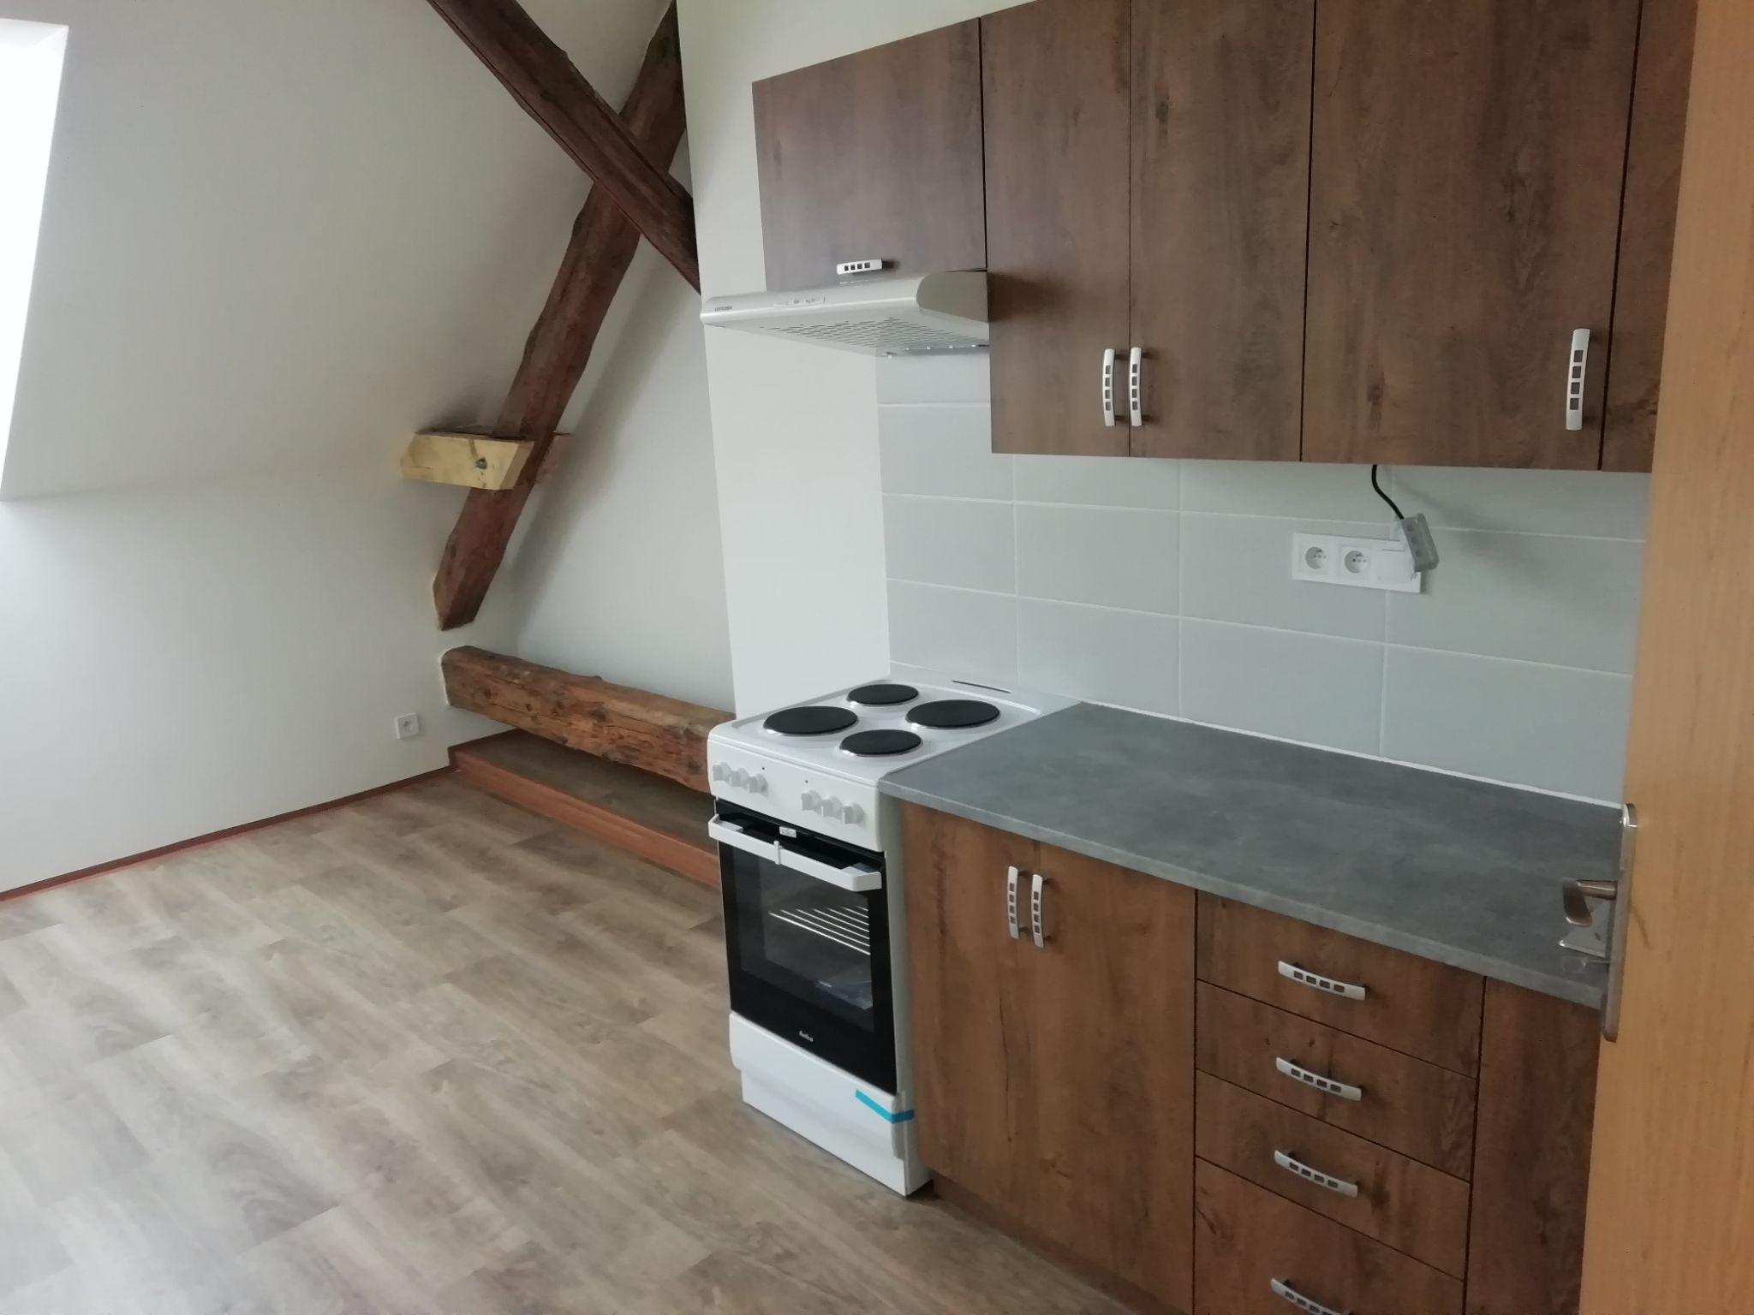
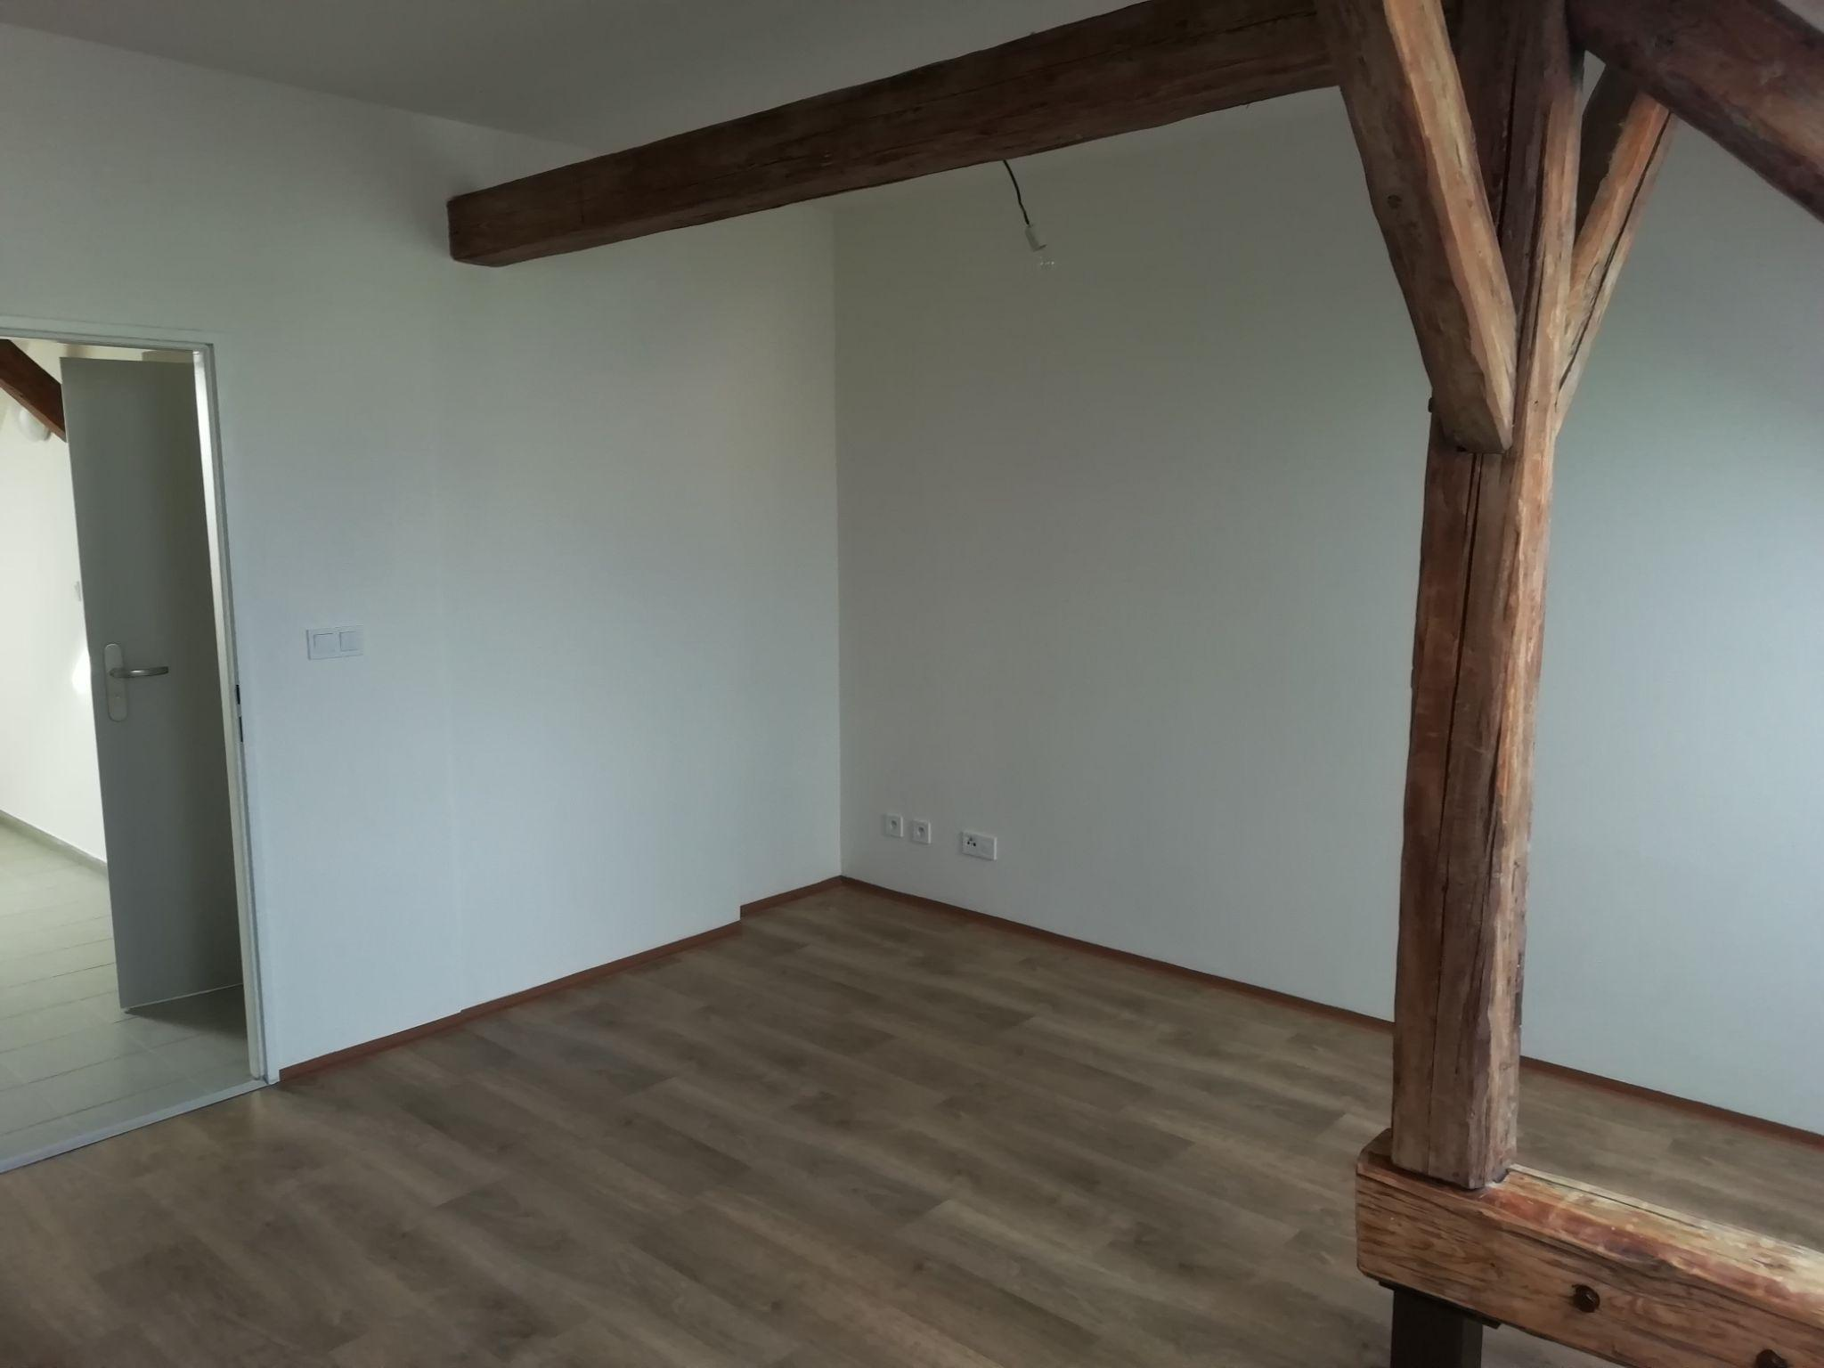

Slide 17
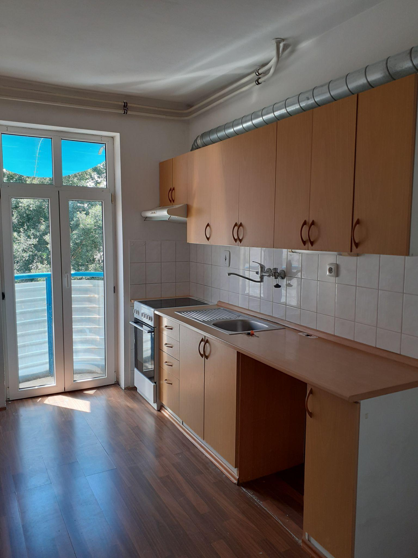
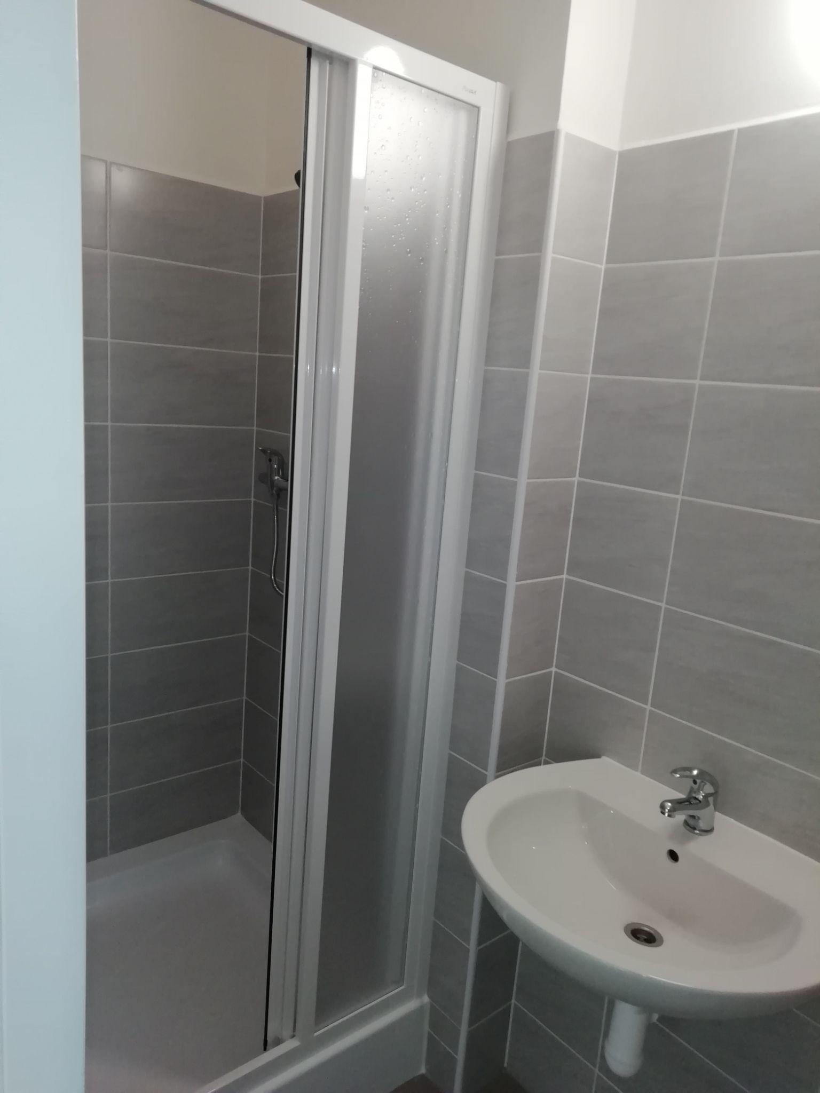

Slide 18
Dobrá praxe a zkušenosti
Lidé si bydlení udržet chtějí
Zabydlení bývá jen začátek, řada témat se objevuje až po adaptaci v novou životní situaci. Změna je stres. Krize, relaps, nebo přechodné zhoršení po zabydlení – většinou neznamená, že se neděje zotavení.
Na základě diagnózy a historie bydlení se nedá odhadnout úspěšnost, ale užívání NL – zvýšené riziko ztráty.
Materiální a cílená finanční pomoc:
- krizový fond (překlenout nezaplacený nájem, kauce, nedoplatky), dary a pomoc s vybavením bytu
- možnost zapůjčení např. mobilů, nářadí, náhradní vybavení bytu při odchodu ze zamořených
ubytoven, potravinová pomoc
Finanční management a plánování s klienty / možnost uložit si omezenou částku v trezoru týmu
Dohody o bezpečí / krizové plány / uložené rezervní klíče
Systém garancí pro majitele nemovitostí. Dobrá komunikace s majiteli je základ.
Hospitalizovaní lidé v PN - někdy ztížený přístup k bydlení a specifické institucionální překážky na cestě – systémy propustek, schopnost zajistit potřebné dokumenty včas z nemocnice, prodlevy v řešení úředních záležitostí, ztráta kontinuity (zdržení) při překladech mezi odděleními atd. Obvykle paradoxně těžší než jít z ulice

Slide 19
Zabydlování
Koordinace shánění vybavení, příprav stěhování atd. (klíčový pracovník jako koordinátor, snaha aby se zapojilo víc členů týmu – pro vztah s klientem, zastupitelnost a vzájemnou pomoc).
Pojištění (na první rok, škody na domácnosti vůči třetím stranám např.)
Materiální pomoc ze strany týmu: Podle potřeby, pokud nejsou jiné zdroje. Nabízíme věci z darů v dobrém stavu, využíváme MOP, nábytkovou banku, motivujeme k šetření během čekání na byt – až potom nakupujeme z rozpočtu projektu. Materiální pomoc je ohraničená (částkou i časově). Vychází se z plánu zabydlení a snažíme se aby měl klient možnost volby.
Společně s klientem
Stěhování (někdy sami naším autem, někdy najímáme službu, nebo zajišťujeme pomoc). Využití klientových zdrojů.
Energie, služby, pošta, změny adres, zajištění dávek…
Dohody o uložení klíčů s vymezením situací jejich použití
Trojdohoda o předávání informací, o věcech, které by mohli vést ke ztrátě bydlení mezi námi, klientem a pronajímatelem...
Praktická a psychická podpora podle potřeby
Úpravy prostředí – tak, aby se klient cítil v bezpečí (někdy řetízky, kukátka, výjimečně čidlo…) a dobře.

Slide 20
Předčasné opuštění bytu
Cca 90 procentní úspěšnost u klientů, kteří bydlí déle než rok (platí nájem, bydlí). 85 procent po 3 letech a déle.
8 případů předčasné opuštění bytu
- 1x Nezvládání platit komerční nájem (hospitalizace a pak městský byt). 2 pokus už vyšel. Bydlí.
1x Neshody s nesolidním majitelem bytu (hospitalizace a pak městský byt). Volba klienta, nikoliv ztráta. Bydlí.
6x Stížnosti sousedů, nebo neplnění závazků – 2x zdravotní stav duševní zdraví – nikoliv nedostatek motivace, 4x návštevy nebo užívání návykových látek
U 23 domácností dlouhodobé provázení (více než 3 roky)
Pro tyto situace:
Možnost dát osobní věci do skladu na ohraničenou dobu
Pomoc vystěhovat, uklidit, předat byt, odhlásit energie
Máme nouzový byt / pro všechny služby Ledovce (krátkodobé na max cca 2 týdny, prostor pro řešení)
Ztráta bydlení neznamená ukončení spolupráce. Hledáme nové šance…a opatření, co jinak.

Slide 21
Výzvy
chudoba a exekuce (institucionální překážky)
osamělost - jako silná překážky zotavení
nevyplácené Inv. důchody a příliš komplikovaný dávkový systém
nedostatek finančně dostupného bydlení, vysoký práh
není možné si vybírat z bytů – zejména lokality, potřeba ochrany od toxických vazeb
překážky pro získání bytu na komerčním trhu: exekuce, zvíře, kouření, romské etnikum, duševní onemocnění, opatrovník, „jinakost“
problematika trvalého bydliště vs. volba místa kde chci žít
preference pobytových služeb ze strany některých opatrovníků nebo lékařů (akcent na kontrolu a dohled - neznalost možností terénních služeb – idealizace CHB)
schvalování nájemních smluv města soudem u omezené svéprávnosti
(střet zájmů – městský opatrovník nemůže se svým zaměstnavatelem uzavřít za klienta smlouvu - prodloužení zabydlení až o 6 měsíců)
domácí mazlíčci jako překážka nástupu do léčby / jejich zajištění během krize

Slide 22

DĚKUJI ZA POZORNOST
www.zotavení.cz www.ledovec.cz

